Slide 1
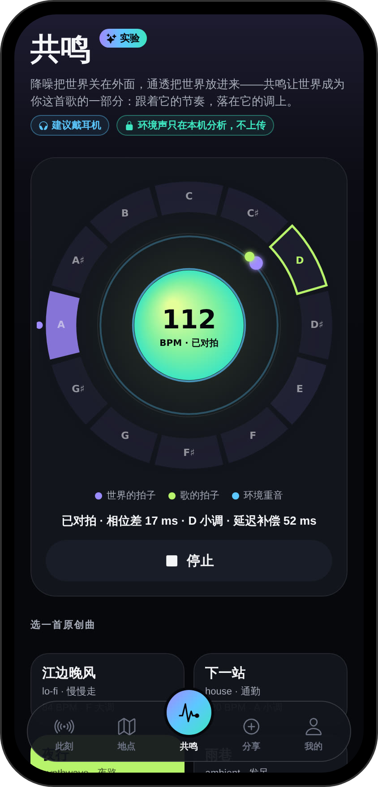
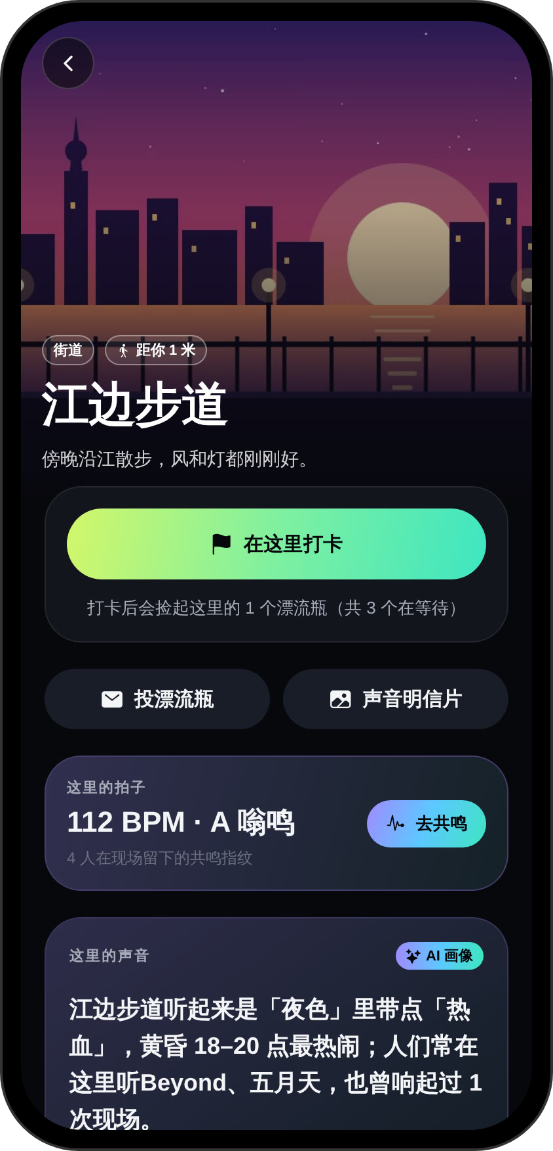
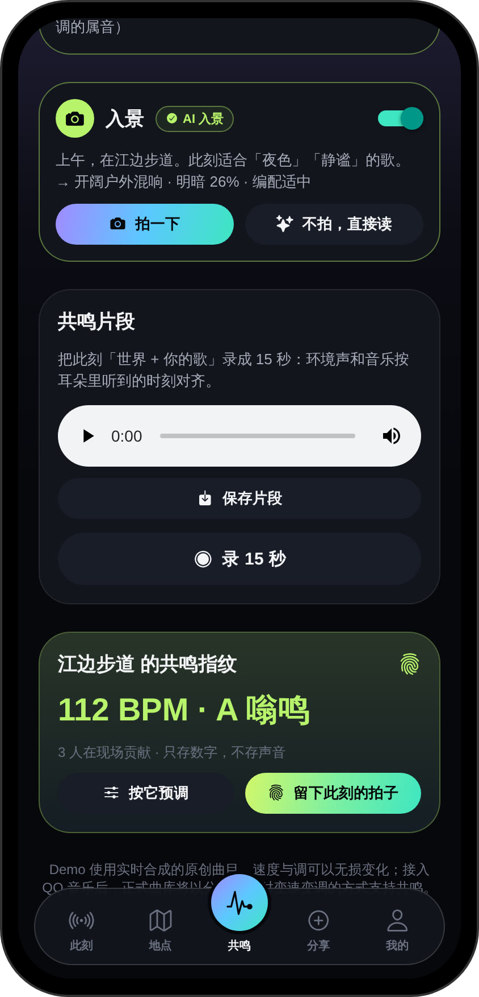
Build With AI · 腾讯音乐首届高校 AI Hackathon · 赛道② 创新音乐产品
此地有歌 · MusicHere
共鸣
让世界为你的歌伴奏
降噪把世界关在外面，通透把世界放进来——
共鸣让世界成为你这首歌的一部分。
对拍
定调
入景
团队：【队长姓名】
Notes:
开场（20 秒）：大家好，我们的作品叫《共鸣》。耳机今天有两种模式：降噪把世界关在外面，通透把世界放进来。我们做了第三种——让世界为你的歌伴奏。

Slide 2



你的歌和你身边的世界，是两条互不相干的声轨
问题洞察
降噪
通透
共鸣
把世界关在外面
把世界原样放进来
让世界成为这首歌的一部分
安静了，但你和街道断开了
听得见了，但脚步和鼓点永远错开，轰鸣和旋律互相打架
歌跟上世界的拍子、落在世界的调上：脚步踩在鼓点上，嗡鸣成了和声
通勤、散步、跑步是戴耳机最多的时刻，却也是音乐和环境冲突最大的时刻。
Notes:
洞察（35 秒）：通勤、散步、跑步，是我们戴耳机最多的时刻。降噪让你和街道断开，通透让你听得见，但脚步和鼓点永远错开，地铁的轰鸣和旋律互相打架。音乐产品看你是谁、几点、心情如何，却从来不“听”你身边在发生什么。

Slide 3


共鸣模式：三件事，实时发生
解决方案
对拍
紫：世界的拍子
青柠：歌的拍子
两根指针重合 = 已对拍
听出脚步、转向灯、车轮、街头艺人的节奏；歌的速度平滑滑过去，每一拍落在世界的拍点上
定调
听出发动机的嗡鸣、风铃、街头艺人弹的调；歌移调，让嗡鸣成为新调的主音或属音
入景
拍一下眼前，AI 按画面调混响空间、音色明暗、编配密度和大小调
环境声只在手机本机实时分析，不上传、不保存。
Notes:
方案（35 秒）：共鸣模式做三件事。对拍：听出环境里的节奏，歌的速度平滑滑过去，每一拍落在世界的拍点上。定调：听出环境里持续的音高，歌移调过去。入景：拍一下眼前，AI 调混响、明暗和编配。右边的调性轮上，紫色指针是世界的拍子，青柠是歌的拍子，重合就是对上了。所有环境声都只在本机分析，不上传。

Slide 4
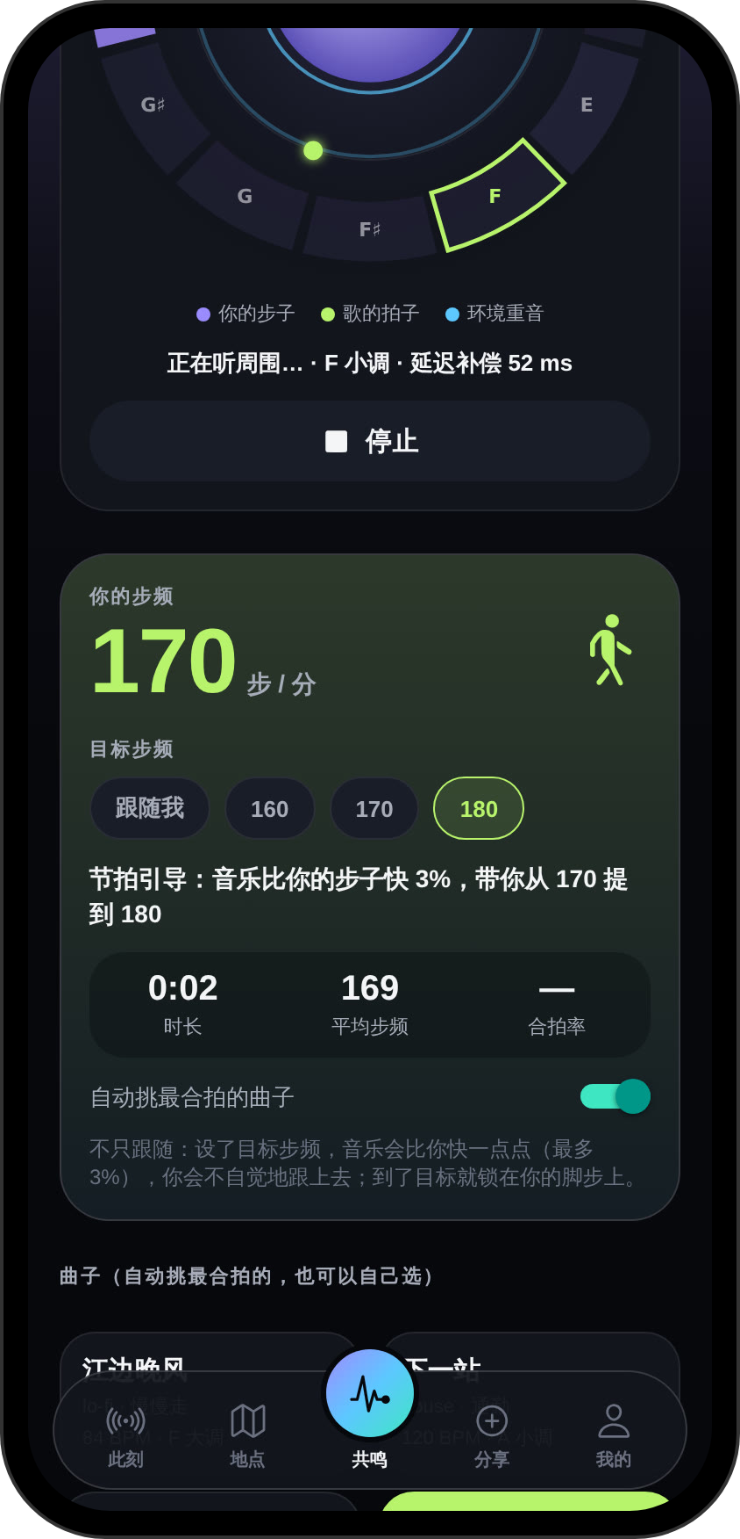
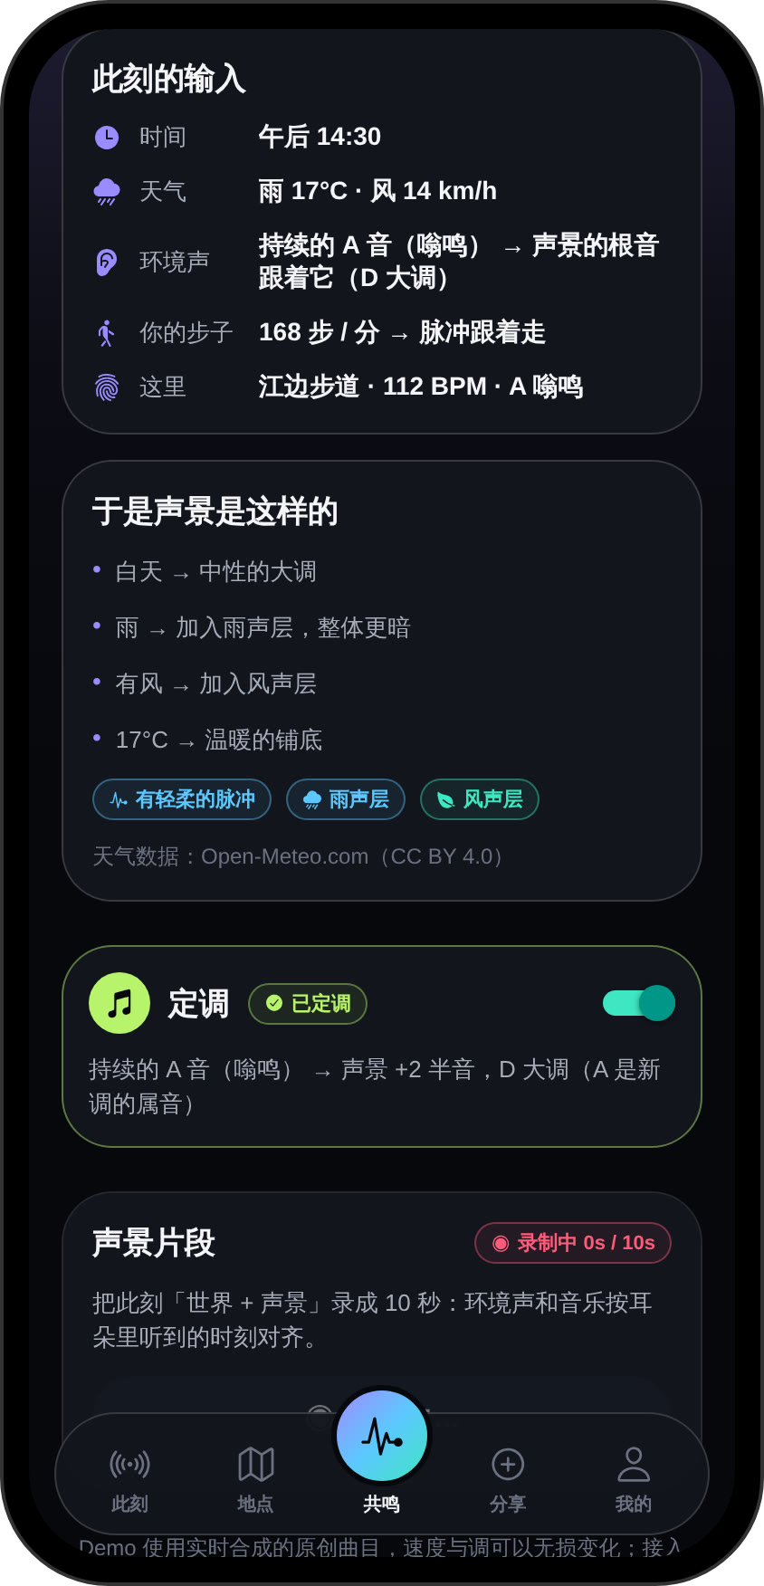
街头 · 跑步 · 声景
一个引擎，三种模式
 | Spotify Running | Endel | 共鸣
跟步频 | 挑同速度的歌 | 运动状态影响声景 | 一首歌里逐拍对齐相位 + 合拍率
主动引导 | 无 | 无 | 音乐先快 3%，带你到目标步频
听真实环境 | 无 | 不听（时间、天气、心率、运动） | 环境的节奏、嗡鸣决定拍子和根音
地点 | 无 | 只用来推算天气 | 共鸣指纹：众包的城市节拍地图
放什么 | 曲库里的歌 | 只有生成的声景 | 街头 / 跑步对齐你的歌；声景生成音乐
同一套"听世界"的能力，覆盖一天里通勤、运动、工作和睡前四种场景。
跑步
声景
对比依据各产品公开介绍；Spotify Running 已于 2018 年前后下线。
Notes:
三种模式（35 秒）：同一个引擎有三种用法。跑步时它数你的步频，自动挑最合拍的歌，锁在你的脚步上；设了目标，音乐先快 3% 把你带上去。声景不放歌，用时间、天气、步子和身边的嗡鸣实时生成。和 Spotify Running 比，我们不只是挑同速度的歌，而是在一首歌里逐拍对齐，还会主动引导；和 Endel 比，我们会听真实的环境，根音跟着街上的嗡鸣走。

Slide 5
不是换一首歌，而是在一首歌里面对齐拍子
对拍怎么做到的
1
起音检测
AudioWorklet 每 10.7 ms 算低频 / 全频能量的跳变
2
速度
最近 6 秒自相关，强弱拍纠错，抛物线插值到小数拍
3
相位
「梳子」滑动找最近一拍，近拍权重更高
4
锁相
速度每拍滑 35%，相位每拍最多修正 6%；减掉输出延迟
浏览器实测（合成街头声：112 BPM 脚步 + 110 Hz 嗡鸣）。录下的片段里，锁定后脚步与鼓点合为同一个起音峰。
Notes:
对拍原理（30 秒）：四步。AudioWorklet 每 10 毫秒算一次起音强度；最近 6 秒做自相关得到速度，并纠正强弱拍造成的慢一倍；用梳状滑动找到最近一拍的相位；最后逐拍锁相——速度每拍滑 35%，相位每拍最多修 6%，所以听起来是被世界带着走，不是跳拍。右边是浏览器实测：开启约 5 秒锁定，相位差从 150 毫秒收敛到 0 到 2 毫秒。

Slide 6

落在世界的调上，长成眼前的样子
定调与入景
定调
入景
16384 点频谱 → 只取局部峰值 → 折叠成 12 个音级
一个音级压过其他：嗡鸣（发动机、风铃、空调）
能量分散但像某个调：Krumhansl 轮廓识别 24 个调（街头艺人）
嗡鸣作新调的主音或属音，取移动最少的；移调只在小节线生效
腾讯混元看图 → 能量、效价、情绪；画面明暗在本机计算；地点类型决定空间。
→ 编配密度 · 低通明暗 · 大小调 · 混响（小房间 / 开阔户外 / 隧道 / 现场）
正式曲目
例：110 Hz 嗡鸣 → A；《夜行》E 小调 → D 小调（A 是属音，只移 2 个半音）
Demo：5 首按级数记谱的实时合成原创曲。正式曲目：离线算节拍和调，实时变速变调（±10–15% / ±2–3 半音内）；差得更远就按速度和调选歌。
Notes:
定调与入景（25 秒）：定调把频谱的峰值折叠成 12 个音级——一个音级压过其他就是嗡鸣，能量分散但像某个调就用调性轮廓识别。比如 110 赫兹的嗡鸣是 A，《夜行》就从 E 小调移到 D 小调，让 A 成为属音，只移 2 个半音。入景用混元看图，调混响、明暗、编配和大小调。Demo 用实时合成的原创曲，速度和调都能无损变化；正式版接 QQ 音乐的分轨。

Slide 7
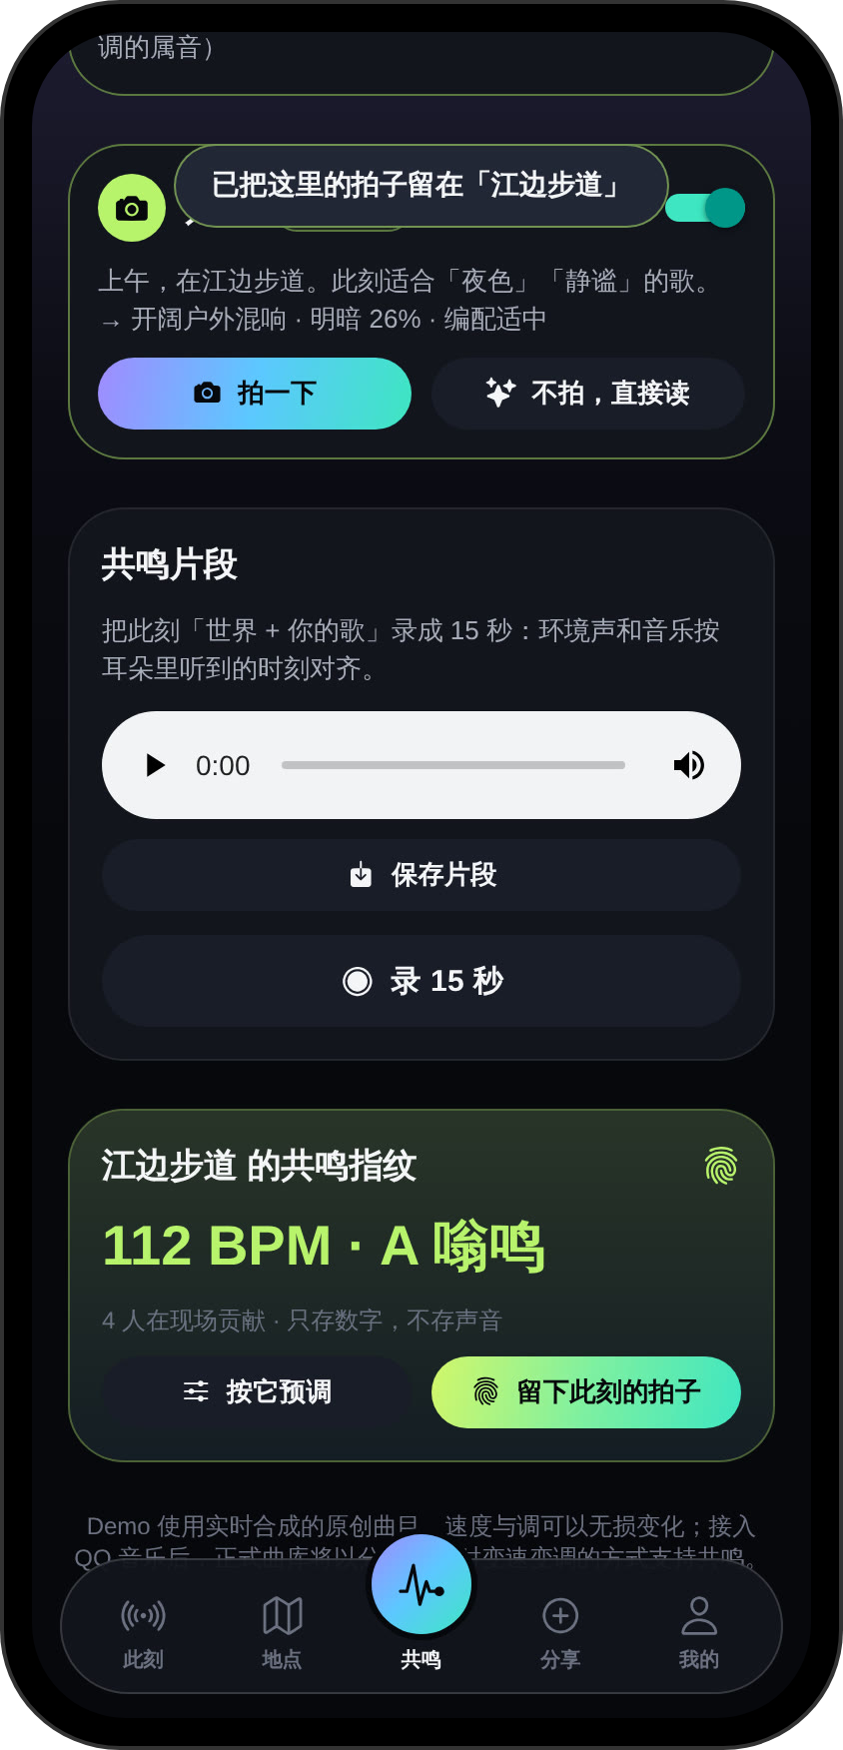



共鸣片段 · 共鸣指纹
从一个人的耳机，到一座城市的节拍
共鸣片段
把「世界 + 你的歌」录成 15 秒：环境声和音乐按耳朵听到的时刻对齐。每条街、每一刻都独一无二，天然适合分享。
共鸣指纹
在现场贡献这里的拍子和调——只存数字，不存声音。多人数据折叠八度后取中位数，调取多数票。
城市节拍地图
下一个人来到江边步道，歌一开始就按「112 BPM · A 嗡鸣」预调；地点越热门，体验越好。
Notes:
传播（25 秒）：共鸣片段把世界和你的歌一起录下来，每一条都独一无二，天然适合分享。共鸣指纹让在场的人贡献这里的拍子和调，只存数字不存声音，慢慢拼出一张城市的节拍地图——下一个人到江边，歌一开始就在调上。

Slide 8
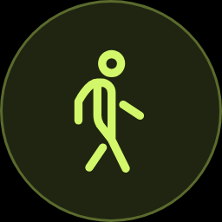



不改变习惯，只是多了一个开关
为什么会主动用
散步 · 跑步
通勤
脚步就是节拍器：歌锁在步子上；想跑快一点，音乐先快 3% 带你
列车的节奏、进站的轰鸣，从噪音变成伴奏
街头艺人
专注 · 入睡
他弹 G 大调，你的歌也到 G 大调；还能把现场记进这个地点
声景：时间、天气和窗外的嗡鸣，生成只属于此刻的背景声
结果立刻可感知：踩在鼓点上的那一刻，就是这个产品的全部说服力。
Notes:
为什么会主动用（20 秒）：散步跑步时脚步就是节拍器；通勤时列车的轰鸣变成伴奏；遇到街头艺人，你的歌会转到他的调上；等人发呆时，转向灯和雨声都有了音乐性。不需要改变任何习惯，结果立刻可感知。

Slide 9
已经在浏览器里跑起来了
完成度
~5 s
0–2 ms
34 + 98
23 步
锁定环境拍子
锁定后的相位差
前端单测 + 服务端测试
端到端测试（含假麦克风）
输入（本机）
分析（本机）
引擎（本机）
服务端
麦克风 · 加速度计 · 相机
→
AudioWorklet 起音
16384 点 FFT 色度
→
实时合成 · 锁相 · 移调
入景混音 · 侧链 · 录制
→
只收共鸣指纹的数字
地点、AI 场景理解
端到端测试用合成的街头声当麦克风、合成的加速度当跑步，在真实浏览器里断言对拍、定调、步频引导、声景与片段；演示视频就是它录下来的。
Notes:
完成度（25 秒）：这一切已经在浏览器里跑起来了：约 5 秒锁定，锁定后相位差 0 到 2 毫秒。DSP 有 19 项单元测试，服务端 98 项；端到端测试用合成的街头声当麦克风，在真实浏览器里验证对拍和定调。分析和合成全在本机，服务端只收指纹的几个数字。

Slide 10


用户价值 · 可行性 · 创新性
对照评审标准
用户价值
可行性
创新性
通勤、跑步、专注、入睡全天可用
零学习成本，开关一开立刻可感知
跑步有合拍率、能被音乐带着提速
环境声不上传，隐私友好
纯浏览器实时运行，已可部署上线
实测约 5 秒锁定，相位差 0–2 ms
34 项前端单测 + 98 项服务端 + 23 步 e2e
正式曲目：离线节拍 / 调 + 实时变速变调，太远就换歌
耳机的第三种模式：与环境合奏
在一首歌里连续对齐拍子相位与调
会主动引导步频；会听环境的声景
众包的城市节拍地图
一句话：降噪和通透之后，耳机的下一个模式是「共鸣」。
Notes:
对照评审标准（25 秒）：用户价值上，它改善的是每天最高频的听歌场景，零学习成本、立刻可感知。可行性上，纯浏览器实时运行、已可上线、有实测数据和完整测试。创新性上，这是耳机的第三种模式，在一首歌里连续对齐拍子和调，并且众包出城市的节拍地图。

Slide 11
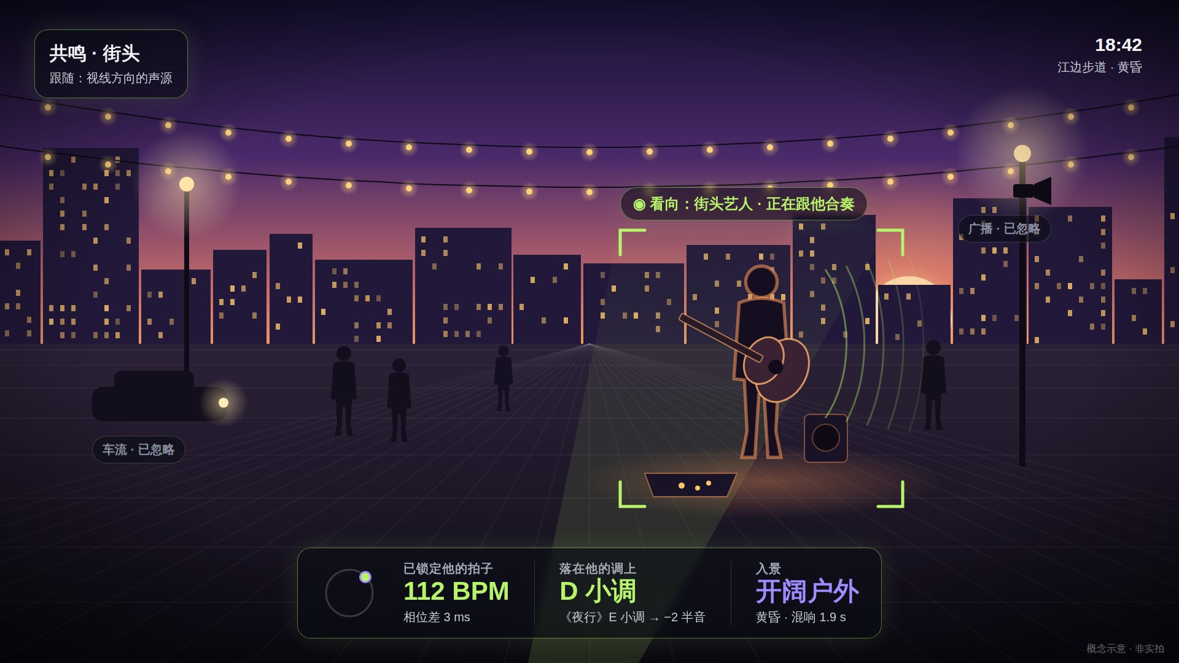

看向谁，就跟谁合奏
终极形态：AI 眼镜
开放式扬声器
世界本来就在耳朵里，错拍和跑调更明显——共鸣是刚需
内置扬声器、延迟可标定
没有蓝牙耳机 150–250 ms 的不确定延迟，最适合毫秒级锁相
第一视角相机
入景不用掏手机，持续看着眼前调混音
头部运动传感器
每一步头都会起伏，步频比口袋里的手机更稳
麦克风阵列
概念示意：看向街头艺人 → 拾音指向他，歌锁到他的鼓点与调；车流、广播被忽略。
按视线方向拾音：选择跟谁合奏，而不是被整条街带着走
难点与对策：扬声器回授 → 回声消除（播放内容已知）；常开的麦克风与相机 → 本机分析、不上传、指示灯与一键开关。
Notes:
终极形态（30 秒）：我们认为共鸣最理想的载体是 AI 眼镜。开放式扬声器让世界本来就在耳朵里，对拍和定调成了刚需；内置扬声器延迟可标定，最适合毫秒级锁相；第一视角相机、头部运动传感器都更合适。最关键的是麦克风阵列：你转头看向街头艺人，拾音就指向他，你的歌锁到他的鼓点、移到他的调上——看向谁，就跟谁合奏。

Slide 12
从一个网页，到 QQ 音乐播放器里的一个模式
路线图
现在 · 已完成
下一步 · 3 个月
之后 · 6–12 个月
街头：对拍 / 定调 / 入景
跑步：步频选歌、节拍引导、合拍率
声景：时间 / 天气 / 步子 / 嗡鸣生成
共鸣片段与共鸣指纹
正式曲目：离线节拍 / 调 + 实时变速变调
原生端：react-native-audio-api
真机与蓝牙耳机延迟校准
片段分享改为链接 + 参数
AI 眼镜版：看向谁，就跟谁合奏
与耳机通透模式联动
演出现场：观众与舞台同拍
开放城市节拍地图
目标：成为 QQ 音乐播放器里与「降噪」「通透」并列的第三个开关，并成为 AI 眼镜上的原生音乐体验。
Notes:
路线图（20 秒）：现在实时引擎、原创曲、片段和指纹都已完成。下一步接入 QQ 音乐分轨加实时变速变调，做原生端和蓝牙耳机的延迟校准。之后和耳机的通透模式联动，让演出现场观众的手机和舞台同拍。目标是成为播放器里和降噪、通透并列的第三个开关。

Slide 13
让世界
为你的歌伴奏。
共鸣 —— 降噪和通透之后，耳机的第三种模式。
谢谢 · 【队长姓名】
Notes:
结尾（10 秒）：让世界为你的歌伴奏。共鸣，是降噪和通透之后，耳机的第三种模式。谢谢大家，欢迎提问——现场可以直接戴耳机体验。

